Slide 1
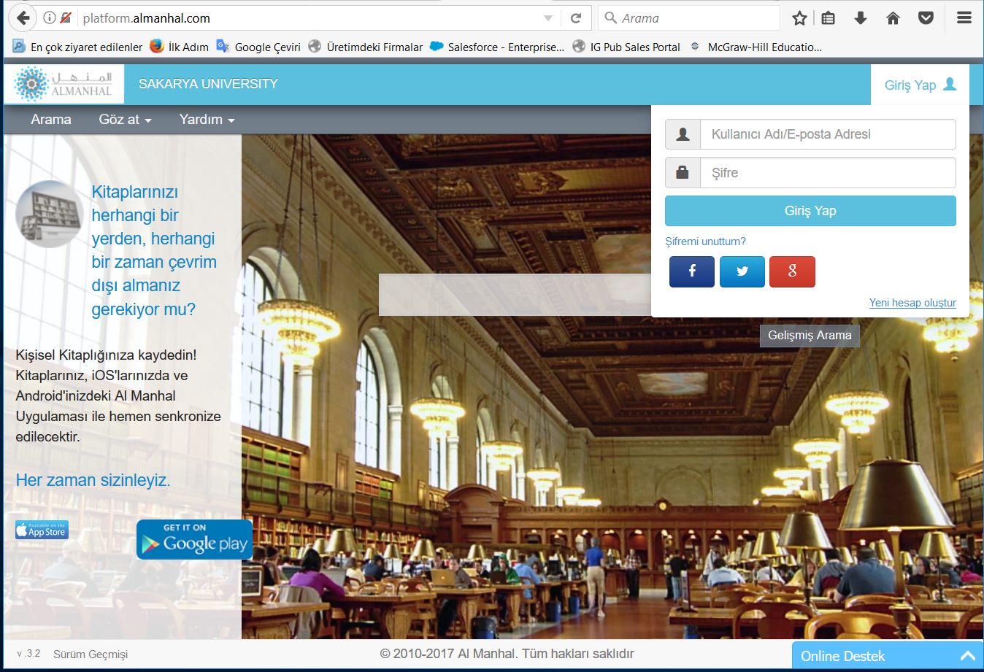
Almanhal Platformu Kişisel hesap oluşturma Kılavuzu
Kurumunuzun ismini
kontrol ederek erişiminz olduğundan emin olunuz
Platform üzerinde kişisel kitaplığınızı oluşturabilmek için «Yeni hesap oluştur» linkine tıklayınız

Slide 2
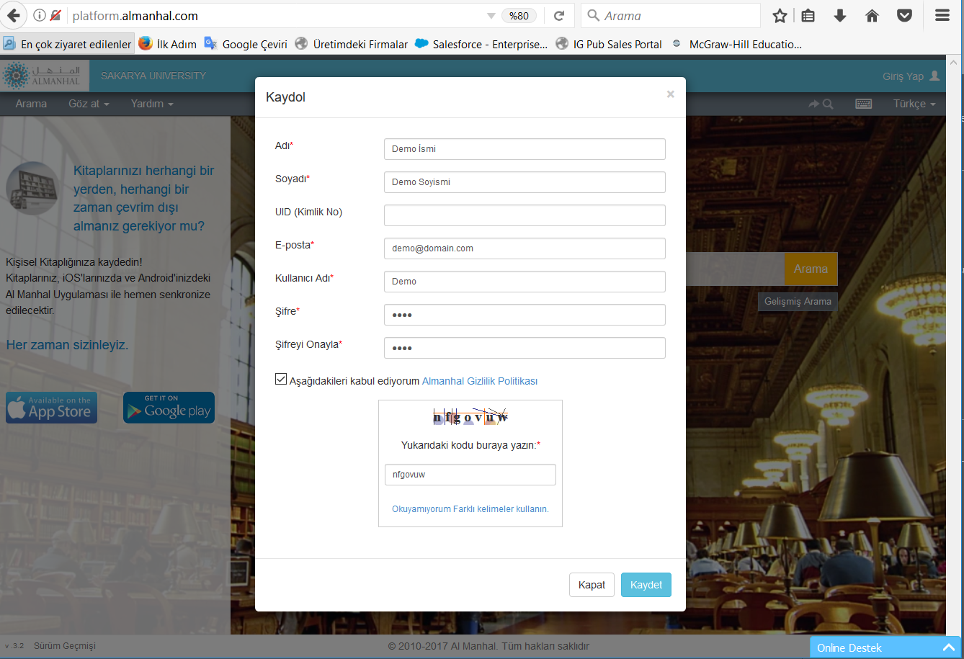
Kayıt sayfasındaki formda ilgili alanları doldurarak «Kaydet» butonuna basınız
E-posta hesabınıza gelen aktivasyon linkine tıklayarak, Almanhal Platformu kişisel hesabınızı kullanmaya başlayabilirsiniz

